Slide 1
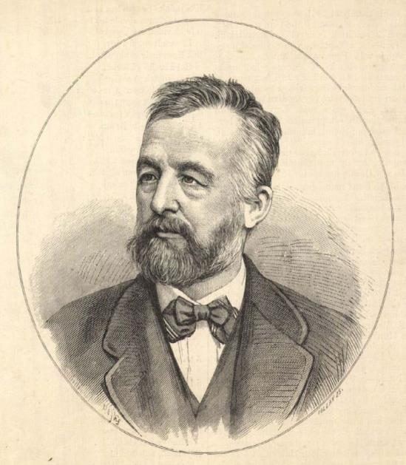
Ligeti Antal
(1823-1890)
Vasárnapi Újság 1890. január 12-én megjelent számában

Slide 2
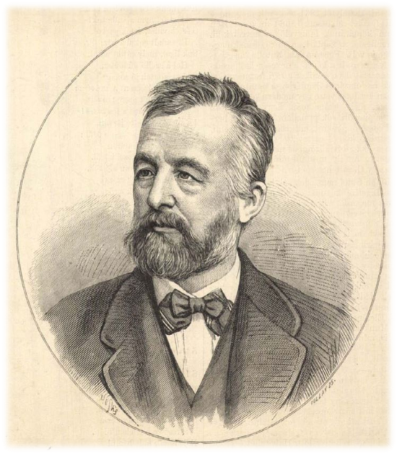
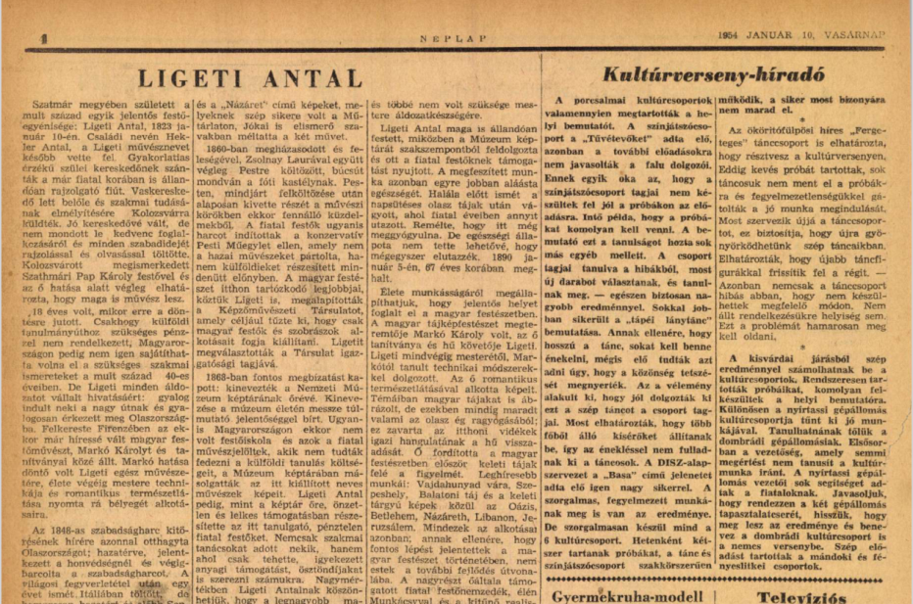

Slide 3
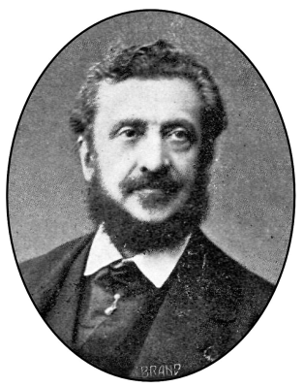
Szathmáry Pap Károly
1812-1887

Slide 4
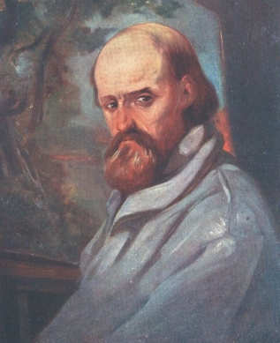
id. Markó Károly 1790-1860
Markó az első magyar
származású művész, akinek arcképe a világhírű mesterek Pantheonjába, a firenzei Pittibe került

Slide 5
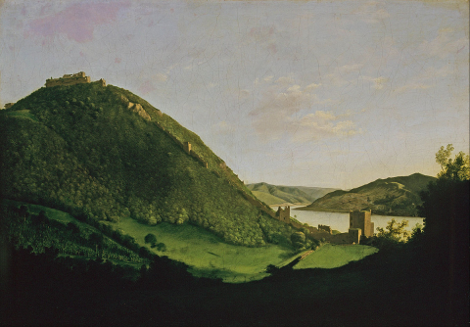
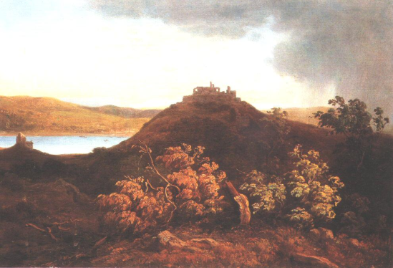
id. Markó Károly
1790-1860
Készült: 1820
Visegrád
Olaj, vászon
58,5x× 83,5 cm
Ligeti Antal
Visegrád
1860
Olaj, vászon 28 × 42 cm

Slide 6
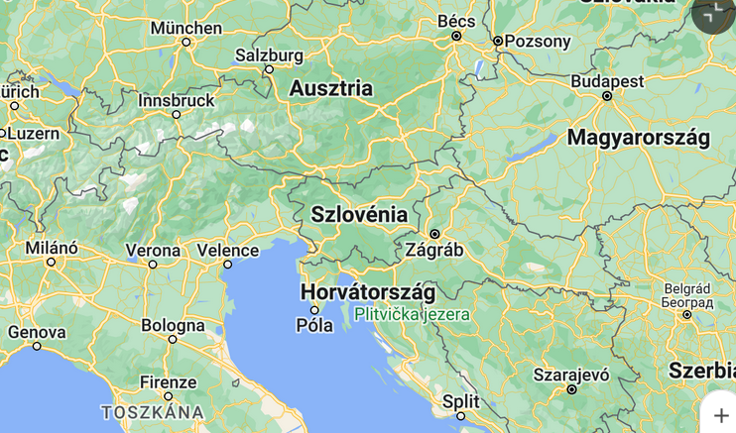

Slide 7
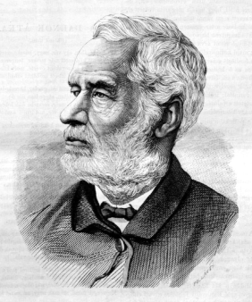
Gróf Károlyi István (Bécs, 1797. november 18. – Fót, 1881. június 12.) gróf, főispán, politikus, akadémikus, Újpest alapítója. Pollák Zsigmond metszete

Slide 8
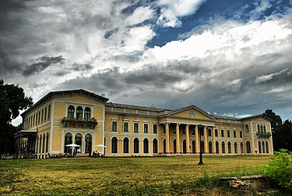
Károlyi kastély Fót

Slide 9
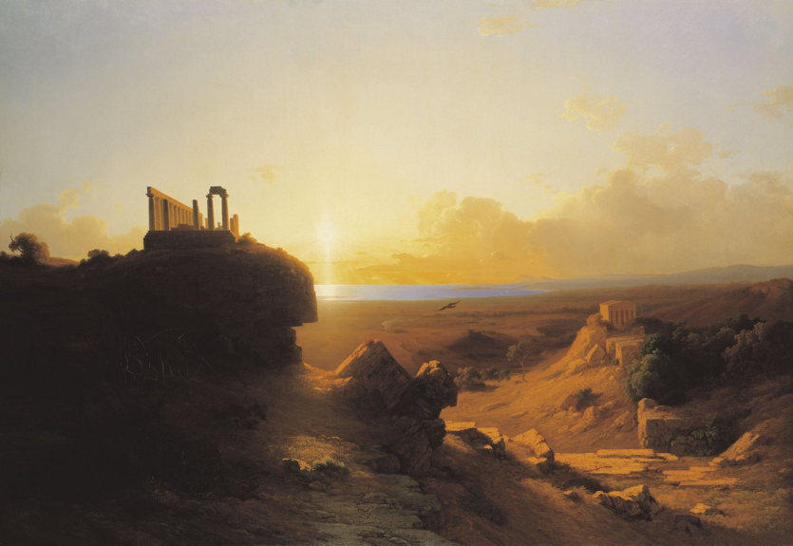
Olasz táj 1867 Olaj, vászon 31.6 × 50 cm Magyar Nemzeti Galéria, Budapest

Slide 11
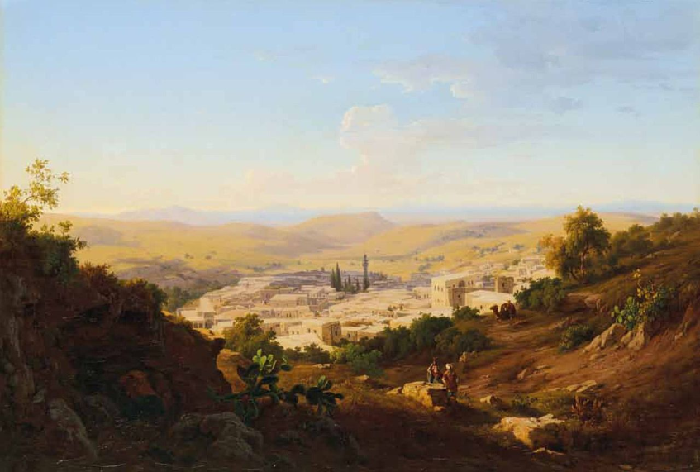
Názáret 1862 Olaj, vászon 53 × 77 cm magángyűjtemény

Slide 12
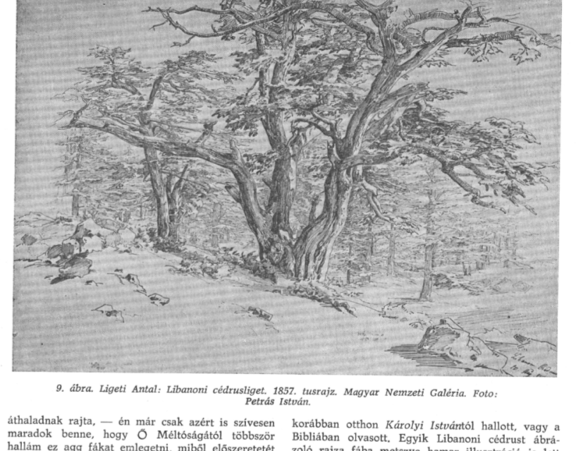
Forrás: https://library.hungaricana.hu/hu/view/MEGY_BARA_JPM_evkonyv_1978/?query=Ligeti%20Antal%20H%C3%B6lgyfut%C3%A1r&pg=379&layout=s

Slide 13
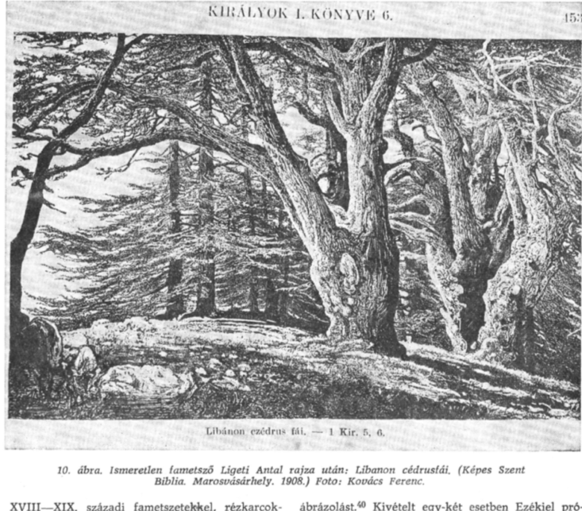
Forrás https://library.hungaricana.hu/hu/view/MEGY_BARA_JPM_evkonyv_1978/?query=Ligeti%20Antal%20H%C3%B6lgyfut%C3%A1r&pg=379&layout=s

Slide 14
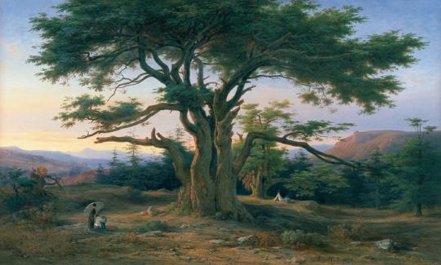
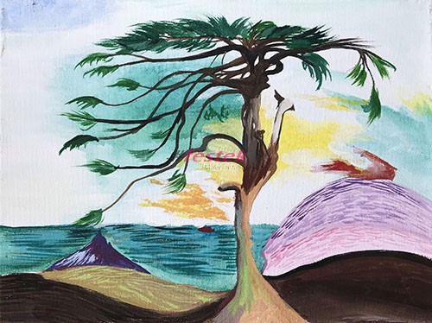
Ligeti Antal
Libanoni cédrusliget
1876
Olaj, vászon?
Magyar Tudományos Akadémia, Budapest
Csontváry Koszta Tivadar
Magányos cédrus
1907
Olaj, vásznon 194x248 cm

Slide 15
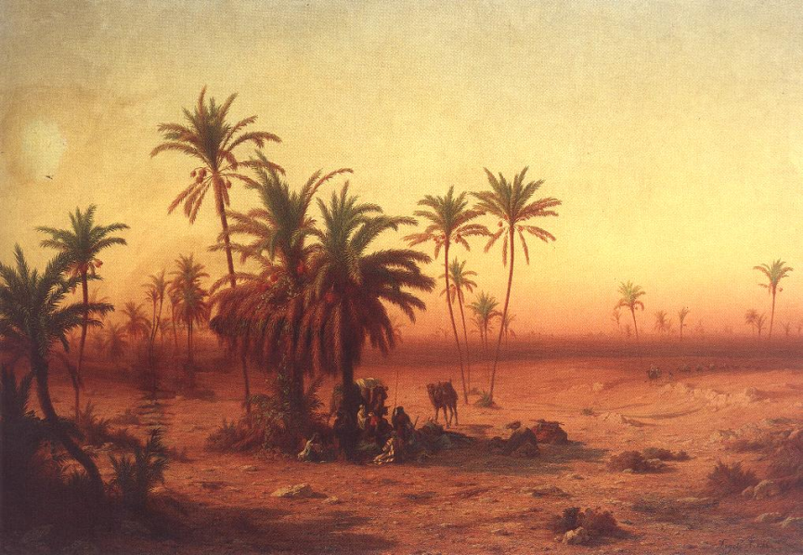
Oázis a sivatagban 1862 Olaj, vászon 127 × 187.5 cm Magyar Nemzeti Galéria, Budapest

Slide 16
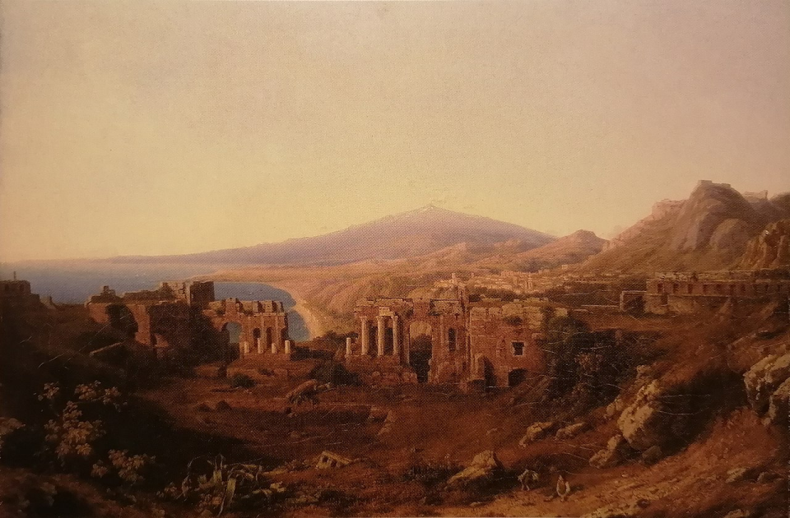
Taormina
1860 előtt Olaj, vászon 71 × 99 cm

Slide 17
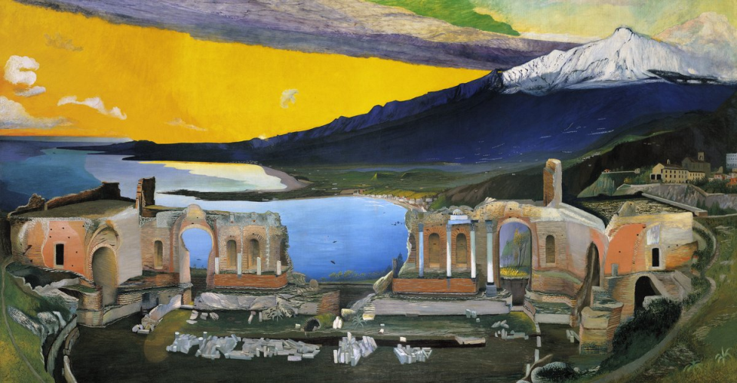
Csontváry Taormina

Slide 18
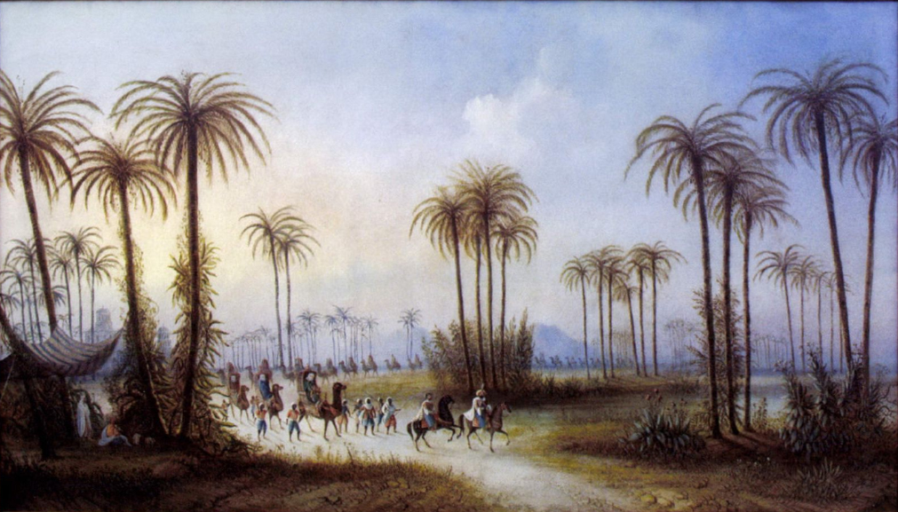
Vonuló tevekaraván 1870 olaj, vászon: 112x192 cm Magántulajdon, Szeged

Slide 19
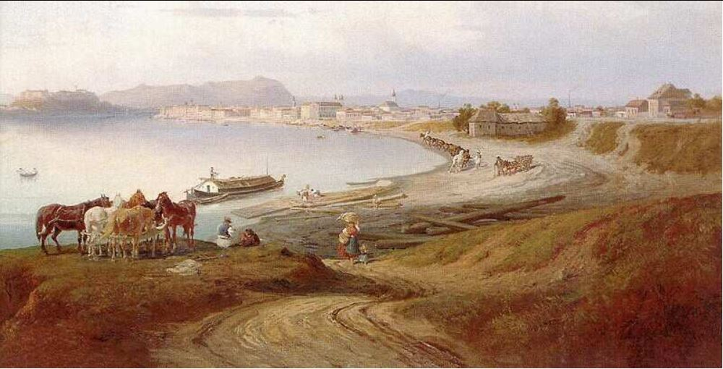
Pest látképe a Ferencváros felől (1866)
A mester többször is megörökítette a főváros különböző részeit
(Forrás: Rózsa György: Budapest legszebb látképei, 1995)

Slide 20
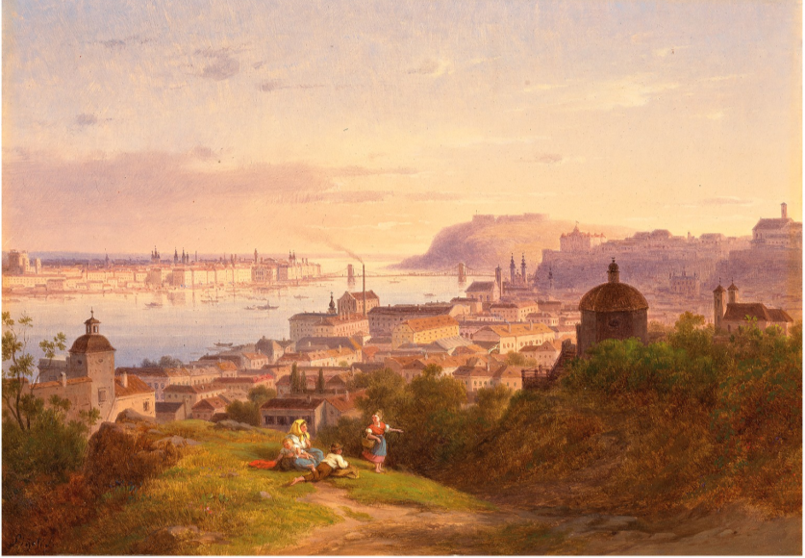
Ligeti Antal: Pest-Buda látképe a Rózsadombról, 1870
Olaj, karton 25,5 x 37 cm Jelezve balra lent: Ligeti A.

Slide 21
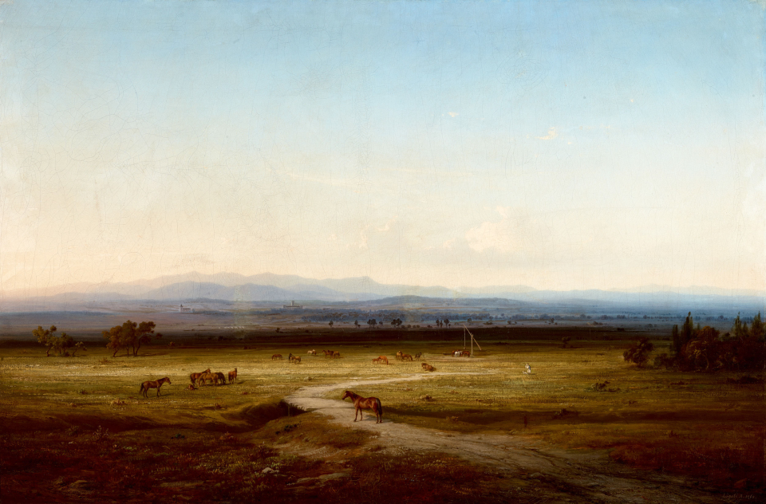
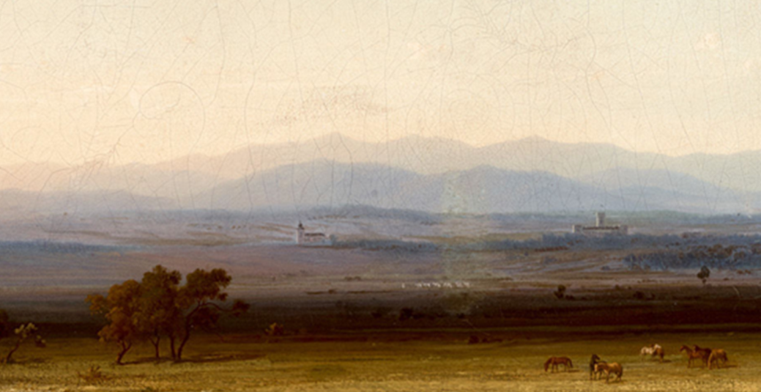
Tájkép ménessel, 1868
olaj, vászon, 101x150 cm
Képzőművészeti Gyűjtemény, ltsz: 63.38.
https://visit.exhibitonline.hu/hom-keptar/artwork/4884
.

Slide 22
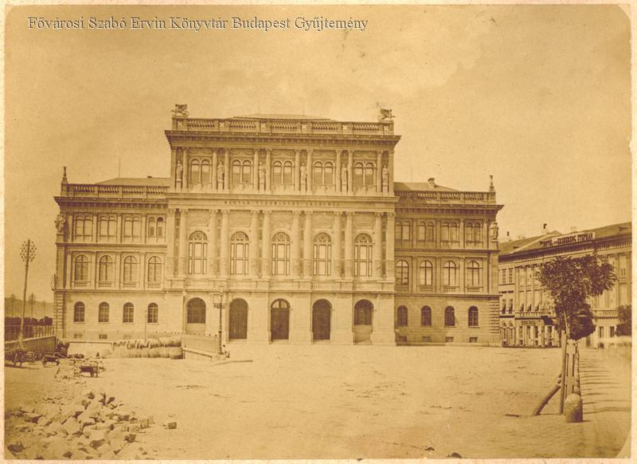
A Magyar Tudományos Akadémia épülete, ahol Ligeti Antal képei is megtalálhatók. A felvétel 1865 körül készült (Forrás: FSZEK Budapest Gyűjtemény)

Slide 23
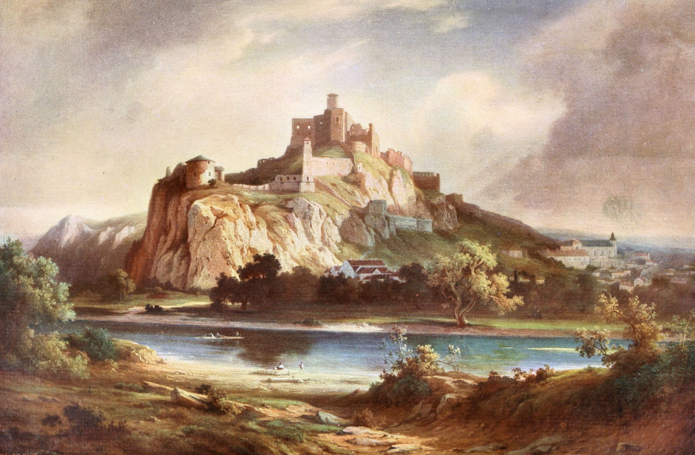
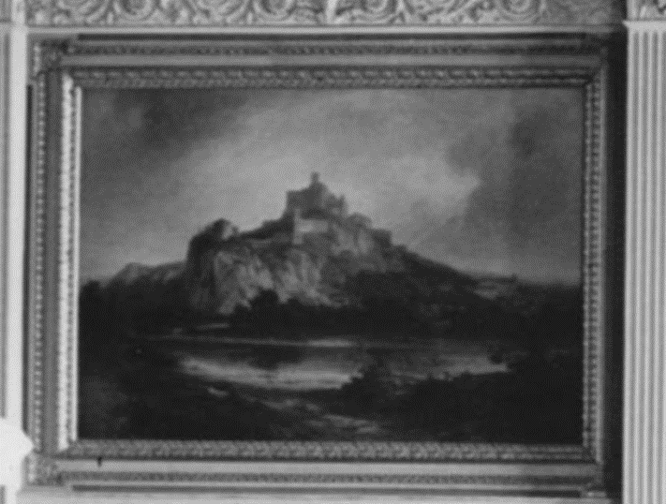
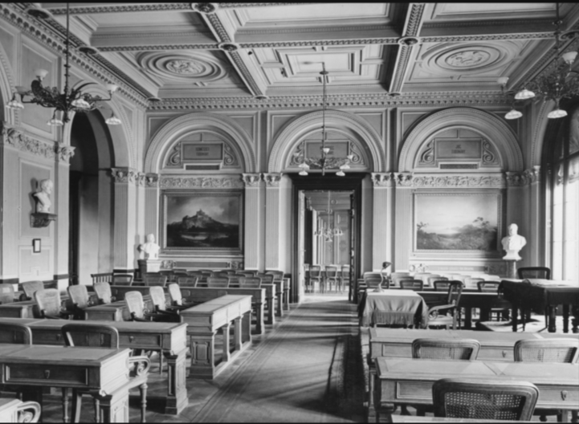
Trenycsén vára
MTA

Slide 24
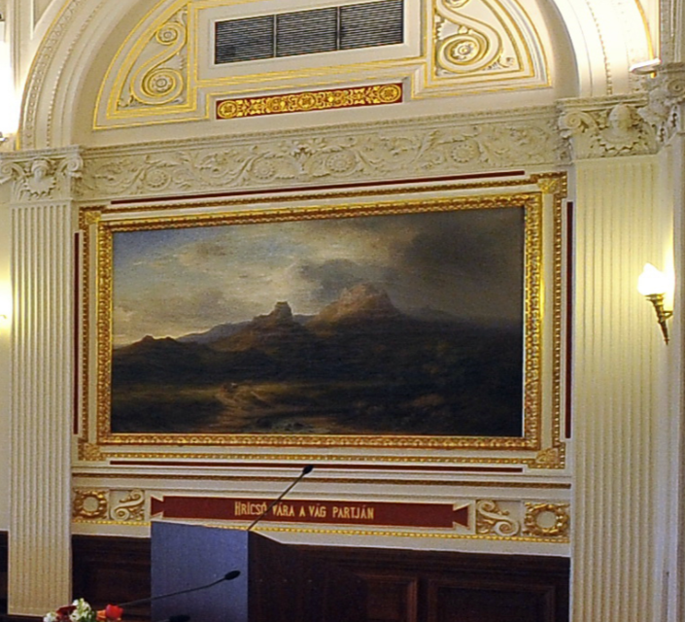

Slide 26
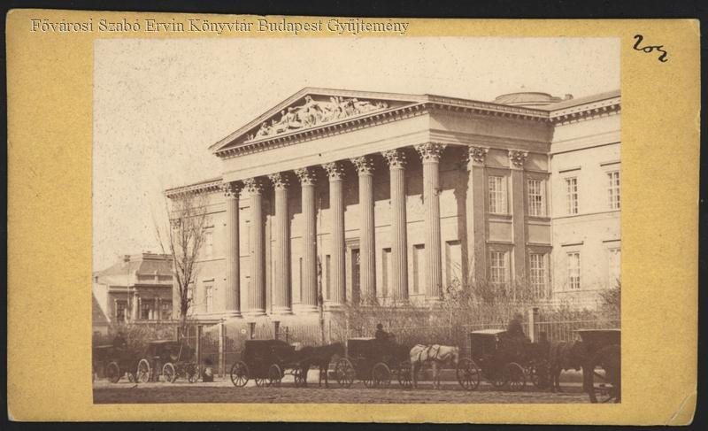
A Magyar Nemzeti Múzeum épületéről készül felvétel az 1870-es évekből, Ligeti idejéből. Itt lakott a festő 1868 és 1890 között (Forrás: FSZEK Budapest Gyűjtemény)

Slide 27
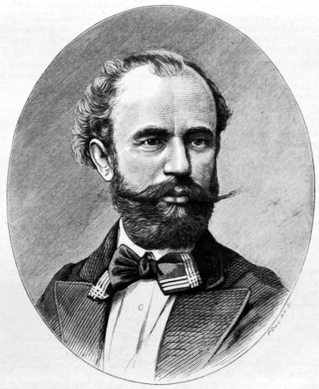
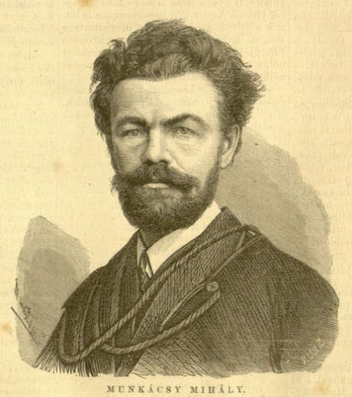
Támogatottjai:
Forrás:https://library.hungaricana.hu/hu/view/MEGY_BEKE_BMMK_41/?query=Ligeti%20Antal%20fest%C5%91&pg=48&layout=s
Mészöly Géza
1844 - 1887
Munkácsy Mihály
1844 - 1900
Pollák Zsigmond metszete

Slide 28
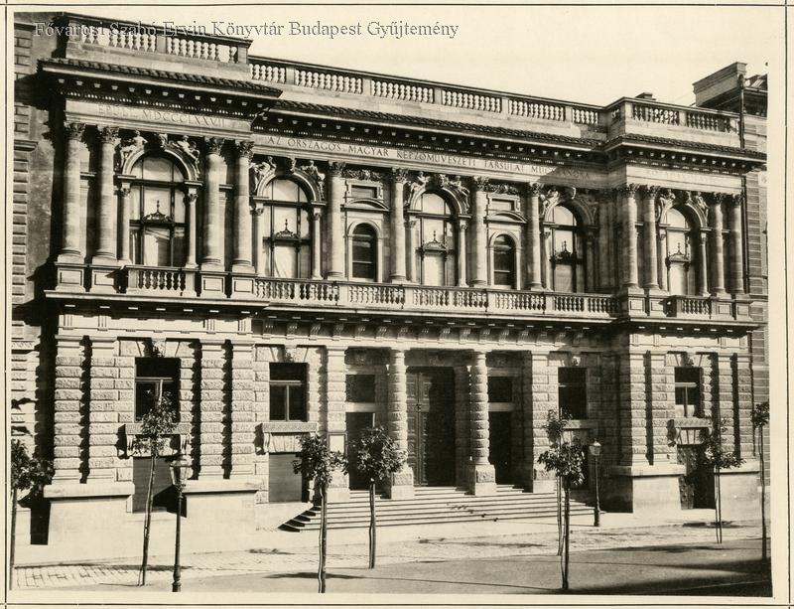
A Műcsarnok (ma Képzőművészeti Egyetem) épülete az Andrássy úton. Az Országos Magyar Képzőművészeti Társulat kezdeményezésére tervezte Láng Adolf. Ligeti műveit is ezek között a falak között állították ki (Forrás: FSZEK Budapest Gyűjtemény)

Slide 29
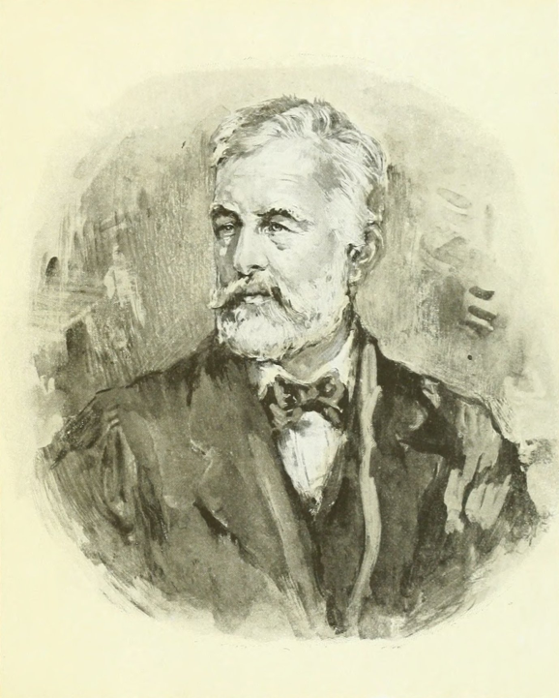
Ligeti Antal arcképe
(1823-1890)
festmény, arckép
A magyar képírás úttörői
Festészet, grafika
festőművész, rajz, arckép
Forrás: Internet Archive OSZK MEK

Slide 30
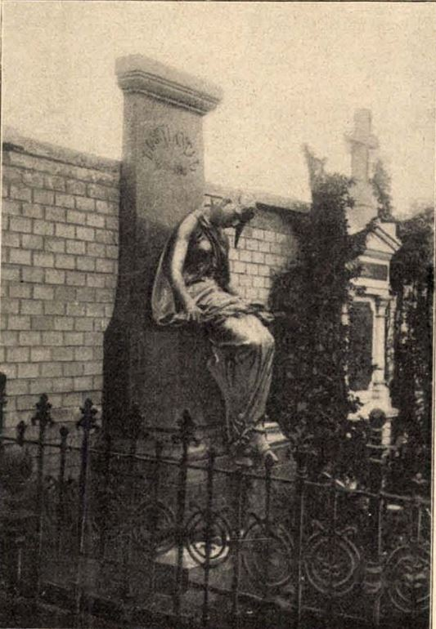
A Ligeti Antal síremléke az
Új Idők 1897. november 14-én megjelent számában

Slide 31
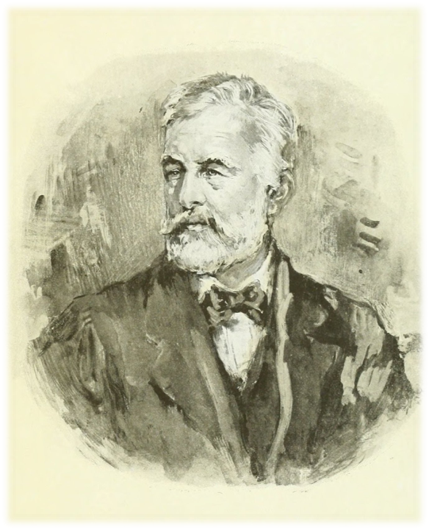
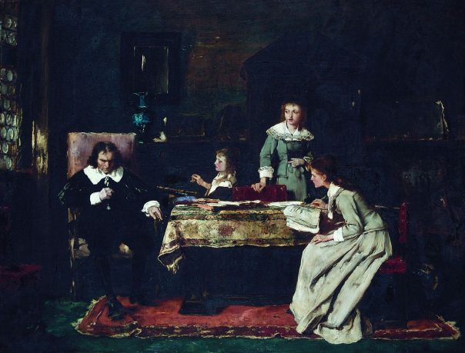
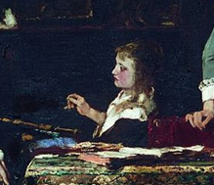
Forrás:
https://library.hungaricana.hu/hu/view/BFLV_BTF_2015_12/?query=Ligeti%20Antal%20fest%C5%91&pg=93&layout=s
Összeállította: Haranghyné Anka
2024

